Slide 1

Modul: Zpracování informací III
Mgr. Radka Pecková
CZ.1.07/2.1.00/32.0045
ICT moderně a prakticky

Slide 2
Základní práce na MySQL serveru pomocí příkazové řádky
KONEC
CZ.1.07/2.1.00/32.0045
ICT moderně a prakticky

Slide 3
Spuštění MySQL
Pustit Easy PHP
Spustit mysql.exe
  Standardní umístění je
  "C:\Program Files\EasyPHP-5.3.3\mysql\bin\mysql.exe"
  Použijeme parametry
  -u root –p
"C:\Program Files\EasyPHP-5.3.3\mysql\bin\mysql.exe" -u root –p
KONEC
CZ.1.07/2.1.00/32.0045
ICT moderně a prakticky

Slide 4
Prostředí příkazové řádky
Ukončování příkazů středníkem!
  Dokud neukončíme příkaz středníkem, tak se nevyhodnocuje
Listování předešlých příkazů – šipka nahoru
V příkazech nerozlišujeme malá a velká písmena
Nápověda mysql příkazů \h
  mysql> \h
KONEC
CZ.1.07/2.1.00/32.0045
ICT moderně a prakticky

Slide 5
Základní příkazy pro tvorbu a výběr databáze
Vytvoření databáze
  create database jméno_databáze;
Výpis všech databází
  show databases;
Výběr dané databáze
  use jméno_databáze;
KONEC
CZ.1.07/2.1.00/32.0045
ICT moderně a prakticky

Slide 6
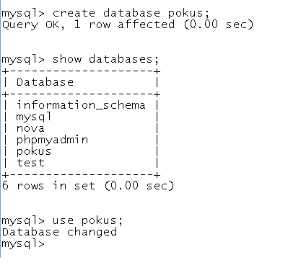
Základní příkazy pro tvorbu a výběr databáze
KONEC
CZ.1.07/2.1.00/32.0045
ICT moderně a prakticky

